Slide 1
TAGUCHIHO METODY – ZTRÁTOVÉ FUNKCE
Mgr. Jiří Mazurek, Ph.D.

Slide 2
Taguchiho metody
dr. Genichi Taguchi (*1.1.1924, +2.6.2012)
Taguchiho metody lze rozdělit na metody používané přímo ve výrobním procesu (online) a v předvýrobních etapách (offline).
Online metody:
  ztrátová funkce (loss function).
  Taguchiho ztrátové funkce se snaží číselně popsat finanční ztráty, spojené s výrobou sice v rámci tolerance, ale ne pro ideální hodnotu.
  Taguchiho metody představovaly v době svého zavedení do praxe nový pohled na problematiku výroby. Byla totiž dlouho vžitá představa, že pokud sice absolutní přesnosti není dosaženo u dané charakteristiky požadovaného produktu, ale tato charakteristika se pohybuje v určitých přijatelných mezích, je vše v pořádku, a uživatel produktu tak finančně nic nepocítí. S takovým názorem ovšem Taguchi nesouhlasil a pomocí matematicky jednoduchých ztrátových funkcích začal měřit ztráty vzniklé i při sebemenší odchylce od ideálního stavu.

Slide 3
Ztrátové funkce
Taguchiho metody založené na ztrátových funkcích se snaží měřit ztráty, které vznikají odběrateli výrobků a služeb tím, že dodavatel těchto produktů není schopen dodržovat se stoprocentní přesností požadavky odběratele. (Je totiž z fyzikálních důvodů většinou nemožné dosáhnout absolutní přesnosti.
Spojení kvality s náklady pomocí Tachuchiho ztrátové funkce (Taguchi loss function) bylo hlavní výhodou v jakostním inženýrství a stejně tak i při schopnosti plánovat náklady.

Slide 4
Pro výrobu je důležité vědět
1. U každého výrobku je sledována jeho určitá charakteristika (např. rozměr, váha, mechanické, chemické, estetické nebo jiné vlastnosti). Podle této charakteristiky posuzujeme kvalitu dotyčného výrobku.
2. Charakteristika z předchozího bodu má stanovenu jistou optimální hodnotu T, tzv. cílovou hodnotu (Target value).
3. Nekvalita výrobku se projevuje odchylkami sledované charakteristiky od T.
4. Jakákoliv odchylka od T představuje určitou finanční ztrátu, která se projeví u odběratele zvýšenými náklady na provoz výrobku, jeho údržbu, opravy, ekologii apod.

Slide 5
Princip
Jakákoliv odchylka od T je projevem nekvality a přináší odběrateli finanční ztráty. Ty jsou tím větší, čím vzdálenější je dosažená úroveň ukazatele kvality od T.
Je to ztráta za nekvalitu v rámci tolerance.

Slide 6
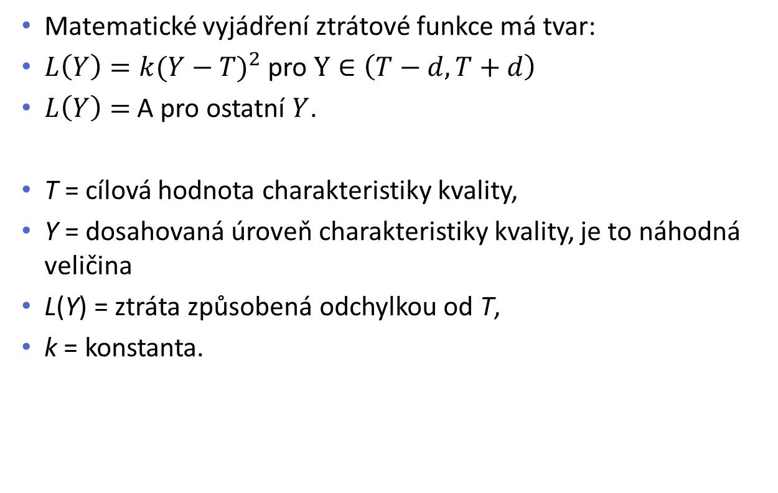
Ztrátová funkce
Matematické vyjádření ztrátové funkce má tvar:
$L\left(Y\right)=k{(Y−T)}^{2}$pro $Y∈\left(T−d,T+d\right)$
$L\left(Y\right)=$ A pro ostatní $Y$.
T = cílová hodnota charakteristiky kvality,
Y = dosahovaná úroveň charakteristiky kvality, je to náhodná veličina
L(Y) = ztráta způsobená odchylkou od T,
k = konstanta.

Slide 7
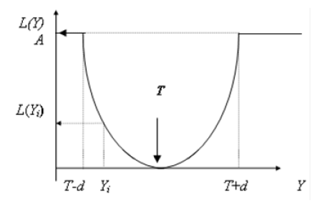
Graf ztrátové funkce
Grafem uvedené funkce je parabola, hodnota parametru d představuje funkční toleranci.

Slide 8

Jiný tvar rovnice
Lze odvodit, že
$k=\frac{A}{d^{2}}$
Proto lze ztrátovou funkci psát jako:
$L\left(Y\right)=\frac{A}{d^{2}}{(Y−T)}^{2}$

Slide 9
Příklad
Napište rovnici ztrátové funkce, je-li funkční tolerance d = 5 a mezní ztráta A = 2.

Slide 10
Příklad – řešení

Slide 11

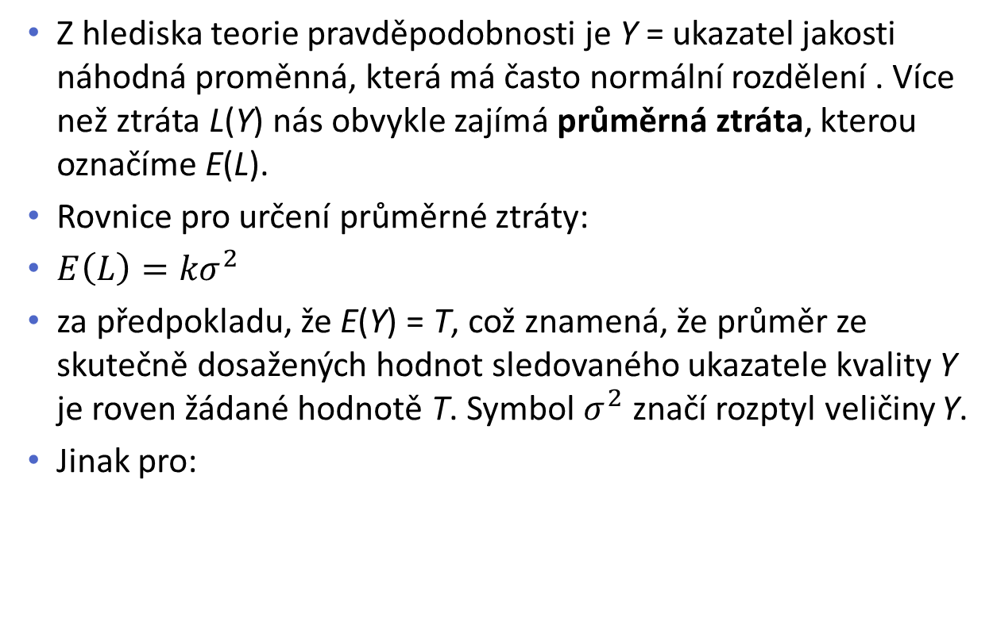
Průměrná ztráta
Z hlediska teorie pravděpodobnosti je Y = ukazatel jakosti náhodná proměnná, která má často normální rozdělení . Více než ztráta L(Y) nás obvykle zajímá průměrná ztráta, kterou označíme E(L).
Rovnice pro určení průměrné ztráty:
$E\left(L\right)={kσ}^{2}$
za předpokladu, že E(Y) = T, což znamená, že průměr ze skutečně dosažených hodnot sledovaného ukazatele kvality Y je roven žádané hodnotě T. Symbol $σ^{2}$ značí rozptyl veličiny Y.
Jinak pro:

Slide 12
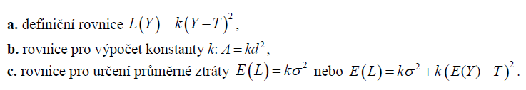
Základní rovnice které používá Taguchiho metoda

Slide 13
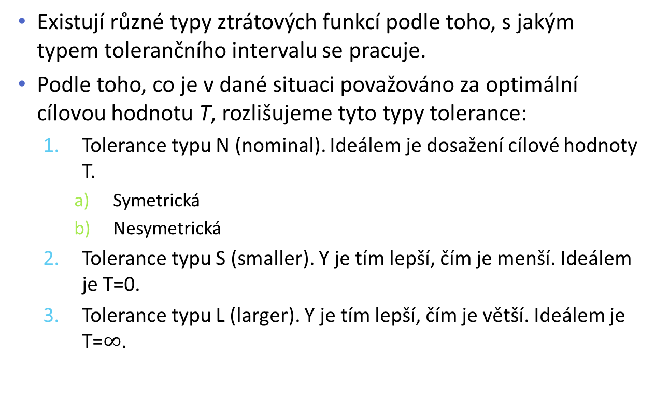
ZTRÁTOVÉ FUNKCE PRO RŮZNÉ TYPY TOLERANCÍ
Existují různé typy ztrátových funkcí podle toho, s jakým typem tolerančního intervalu se pracuje.
Podle toho, co je v dané situaci považováno za optimální cílovou hodnotu T, rozlišujeme tyto typy tolerance:
  Tolerance typu N (nominal). Ideálem je dosažení cílové hodnoty T.
    Symetrická
    Nesymetrická
  Tolerance typu S (smaller). Y je tím lepší, čím je menší. Ideálem je T=0.
  Tolerance typu L (larger). Y je tím lepší, čím je větší. Ideálem je T=$∞$.

Slide 14
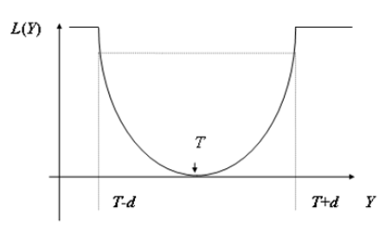

Symetrická N-tolerance
V tomto případě píšeme T $±$d, kde d = tolerance.
Interval (T-d, T+d) se nazývá toleranční interval.
Cílová hodnota se nachází ve středu tolerančního intervalu.
Pokud sledovaná charakteristika nabyde hodnoty, mimo toleranční interval, bude ztráta rovna hodnotě A.

Slide 15
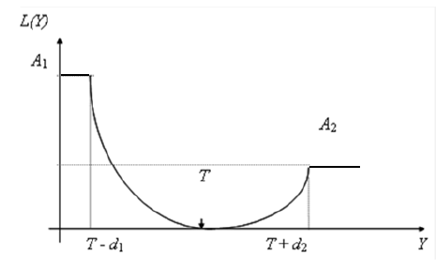
Nesymetrická N-tolerance
Zde má toleranční interval tvar (T - d₁, T + d₂).
Maximální ztráty A₁, A₂ jsou obecně různé:
  Například dosažení požadovaného průměru kovového kola nad úrovní T+d₂ lze upravit zbroušením kola, kdežto nedodržení cílové hodnoty kvůli nedosažení T-d₁ nikoliv, takže ztráta je pak větší.
Na intervalu (T-d₁, T) jde o rovnici pro k₁= A₁/ d₁².
Na intervalu (T, T+d₂) jde o rovnici pro k₂= A₂/ d₂²

Slide 16
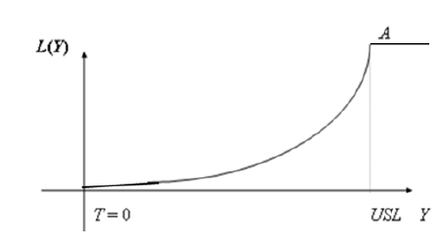
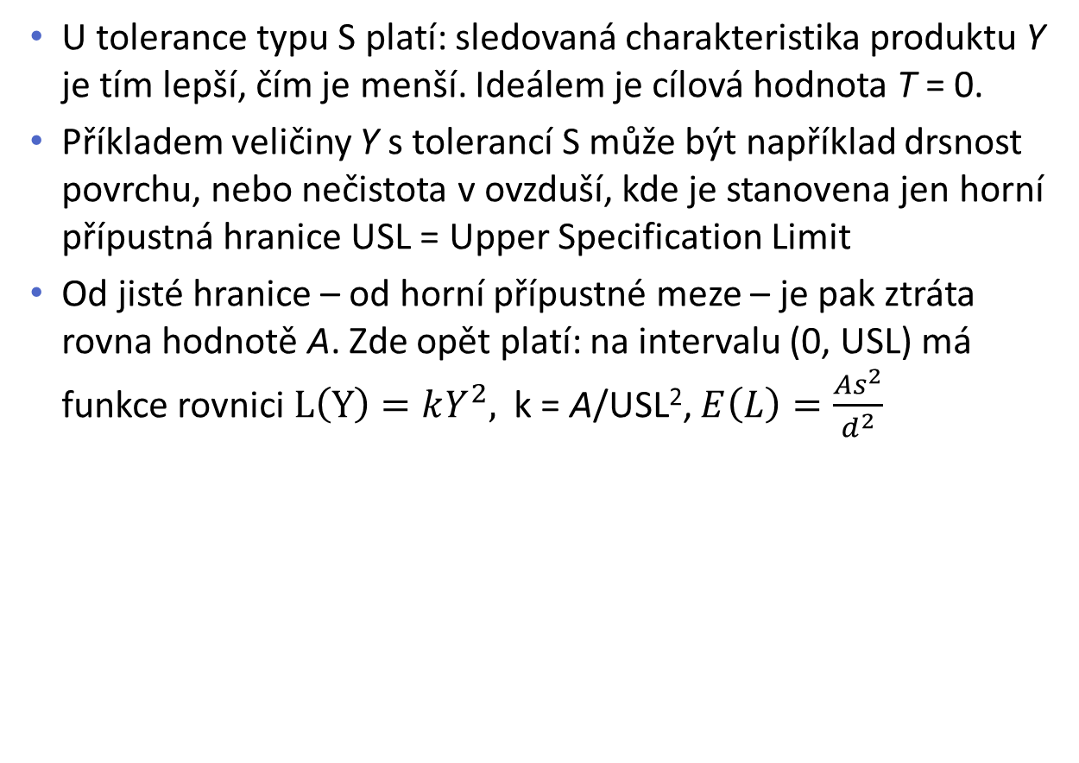
Tolerance typu S (Small)
U tolerance typu S platí: sledovaná charakteristika produktu Y je tím lepší, čím je menší. Ideálem je cílová hodnota T = 0.
Příkladem veličiny Y s tolerancí S může být například drsnost povrchu, nebo nečistota v ovzduší, kde je stanovena jen horní přípustná hranice USL = Upper Specification Limit
Od jisté hranice – od horní přípustné meze – je pak ztráta rovna hodnotě A. Zde opět platí: na intervalu (0, USL) má funkce rovnici $L\left(Y\right)=kY^{2},$ k = A/USL², $E\left(L\right)=\frac{As^{2}}{d^{2}}$

Slide 17

Tolerance typu L (Large)
U tolerance typu L platí: Y je tím lepší, čím je větší.
V případě L tolerance se průměrná ztráta počítá podle vzorce:
$E\left(L\right)=Ad^{2}s^{2}$
Kde $s^{2}=\frac{1}{n}\sum{\frac{1}{Y^{2}}}$.

Slide 18
Příklad
Při výrobě hřídelí je jejich předepsaný rozměr 150 mm a tolerance je 4mm. Nedodržení tolerance způsobí ztrátu 40 Kč. Určeme průměrnou ztrátu a porovnejme ztráty za nekvalitu u dvou výrobců: první se spokojí s dodržením tolerance, druhý usiluje o maximální přiblížení k optimální hodnotě T. Předpokládejme přitom, že v průměru je předepsaný rozměr dodržen.

Slide 19
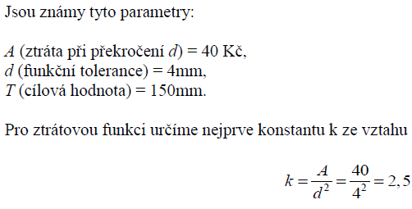

Příklad – řešení
Průměrná ztráta za nedodržení T:

Slide 20


Příklad – odhad parametru sigma
Usiluje-li druhý výrobce o to, aby co nejčastěji dosahoval hodnoty T =150 znamená to, že odchylky Y od této hodnoty mohou být rozděleny podle Gaussovy křivky - nejčetnější je hodnota T = 150 a čím je odchylka Y od T větší, tím je hodnota méně četná:
Pokud jde o prvního výrobce, ten se pouze spokojuje s dodržením tolerance, v tolerančním intervalu (T - 4, T + 4) = (146, 154) může mít Y hodnotu v kterémkoliv místě se stejnou četností. Lze tedy předpokládat, že Y má rovnoměrné rozdělení na tomto intervalu:

Slide 21
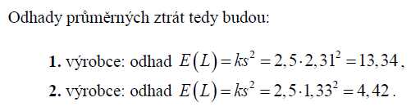
Příklad – výsledek

Slide 22
Poučení z příkladu
Je vidět, že filozofie „stačí dodržovat toleranci“ není správná, neboť ztráty za nekvalitu jsou dokonce třikrát větší.
Poznamenejme, že výsledek je vždy vyjádřen ve sledované měně/ks produkce, tj. v našem případě v kč/ks.

Slide 23

Kdo může za ztráty?
Z rovnice
je zřejmé, že průměrné ztráty za nekvalitu závisejí nejen na rozptylu, ale samozřejmě také na A a d.
Jestliže velikost rozptylu je dána dělníkem, pak parametry A a d stanoví konstruktér. Ten by měl navrhnou výrobek tak, aby byl robustní, tj. odolný vůči nepřesnostem výroby.

Slide 24
Děkuji za pozornost

